Slide 1
컴퓨터비전
2단계 텀프로젝트
의료 빅데이터 연구실
인공지능학과
21110373 차혜령

Slide 2
목차
1
2차원 보행자인식
2
병충해 인식
2
주제를 입력하세요
3
자기지도학습
4
이미지 캡셔닝

Slide 3
2차원 보행자인식

Slide 4
2차원 보행자인식 / Multispectral Pedestrian Detection
환경
Ubuntu 18.04
Python 3.7
GPU
Visual studio code (가상환경 py37)
Notes:
학습이 완료되는 체크포인트마다 json 파일이 생성된다.

Slide 5
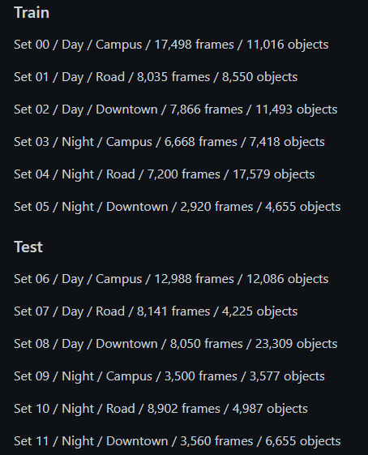
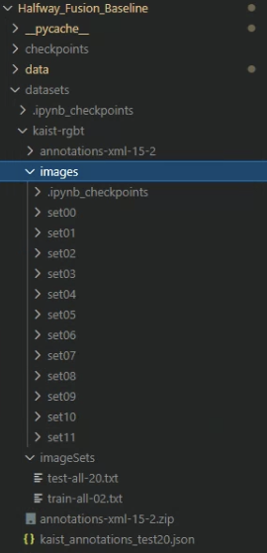
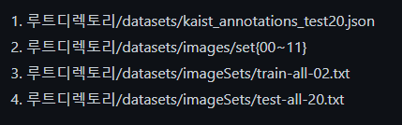
2차원 보행자인식 / Multispectral Pedestrian Detection
데이터셋
Set{00 ~ 11} 데이터셋 : 카이스트 데이터셋
Kaist_annotations_test20.json : set06~11의 데이터셋 일부 재가공한 데이터 => 카이스트 데이터셋 기반 보행자인식 연구에서 성능평가시에 가장 보편적으로 사용하는 test annotations.

Slide 6


2차원 보행자인식 / Multispectral Pedestrian Detection
코드 다운로드 & 실행
코드 다운로드
실행
평가지표
Recall과 Miss-rate를 사용하였으며, miss-rate는 FPPI(False positive per image sample) 기준으로 (10^-2, 10^0) 구간에서의 miss-rate의 평균값을 사용.

Slide 7
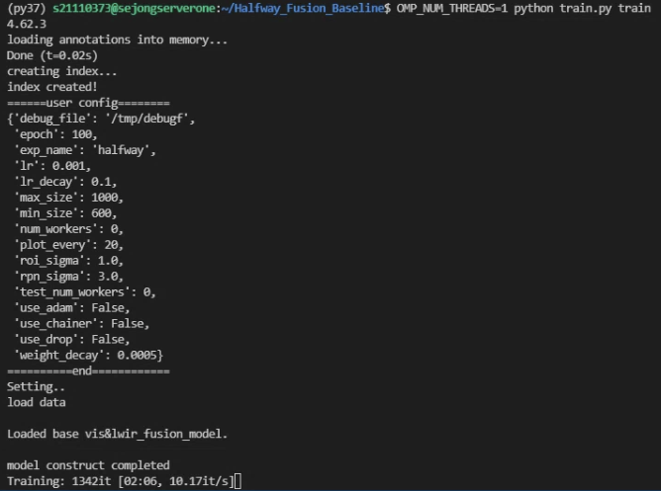
2차원 보행자인식 / Multispectral Pedestrian Detection
학습
학습이 완료되는 체크포인트마다 json 파일이 생성된다.

Slide 8
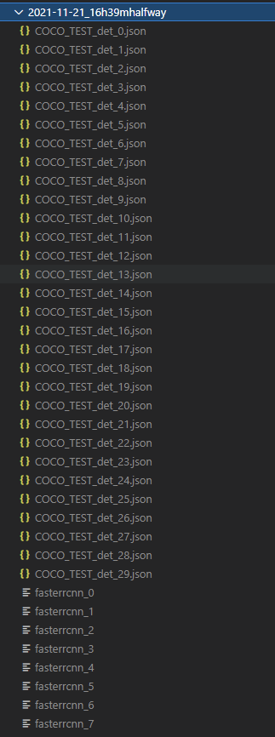
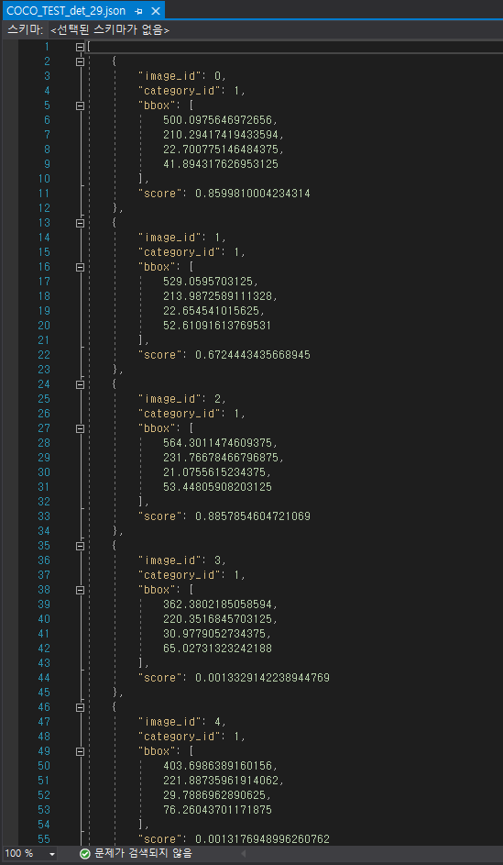
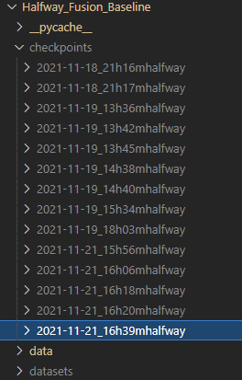
2차원 보행자인식 / Multispectral Pedestrian Detection
결과
학습 완료

Slide 9
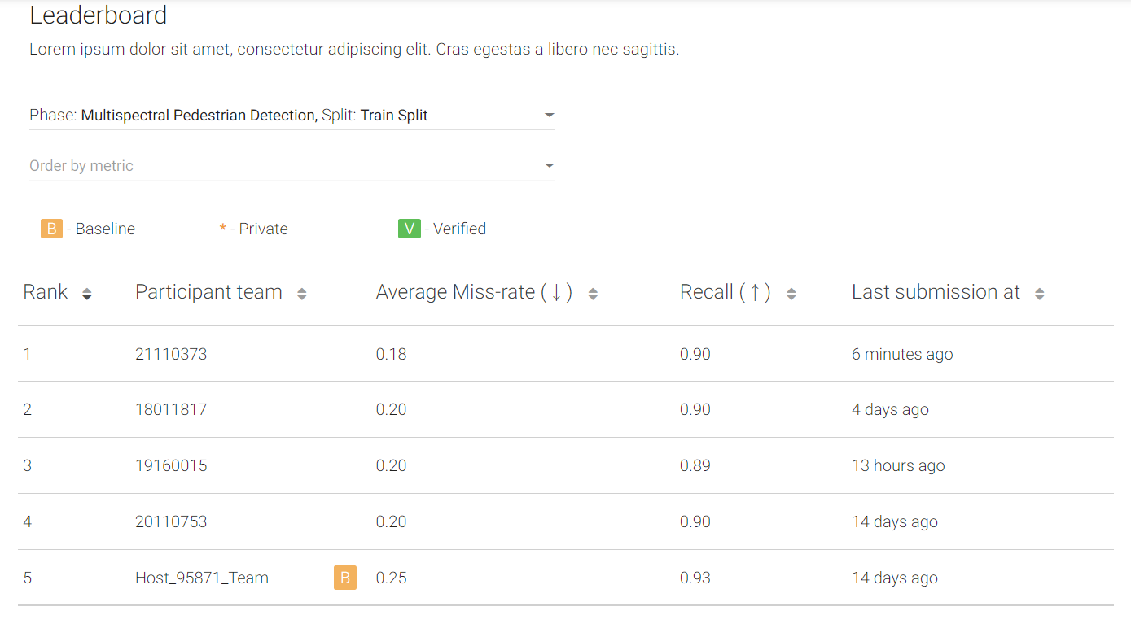
2차원 보행자인식 / Multispectral Pedestrian Detection
결과
리더보드 업로드

Slide 10
병충해 인식

Slide 11
병충해 인식 / Leaf Disease Recognition
환경
GOOGLE COLAB
tensorflow

Slide 12
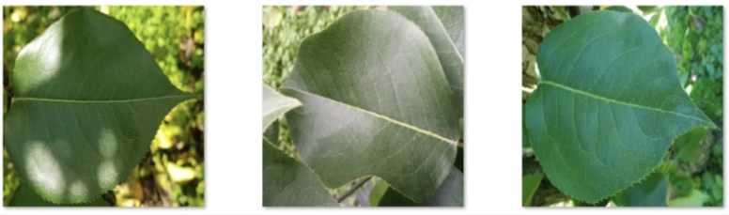
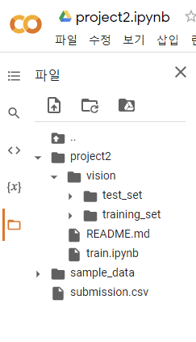
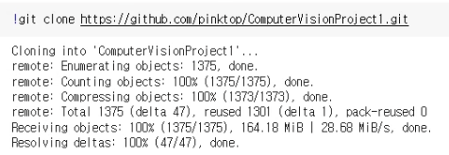
병충해 인식 / Leaf Disease Recognition
데이터셋
깃허브 데이터셋 : AI Hub와 농진청에서 제공하는 화상병, 건강한 잎, leafspot 이미지

Slide 13
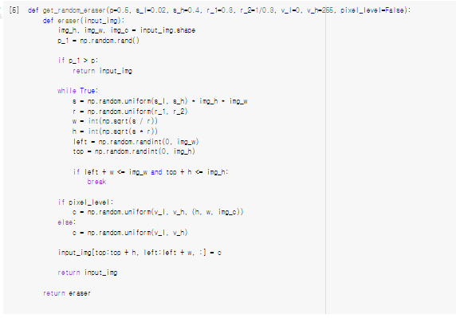
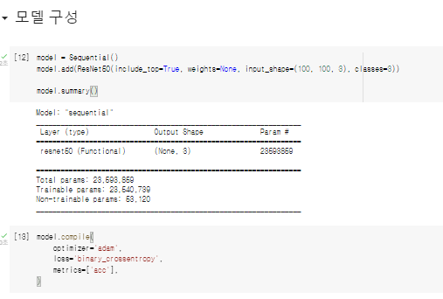
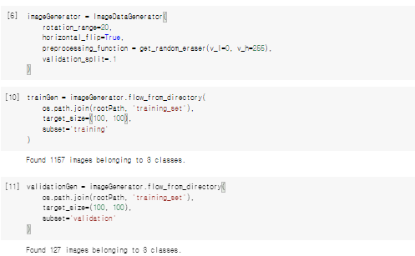
병충해 인식 / Leaf Disease Recognition
모델 구성
Resnet50 사용

Slide 14
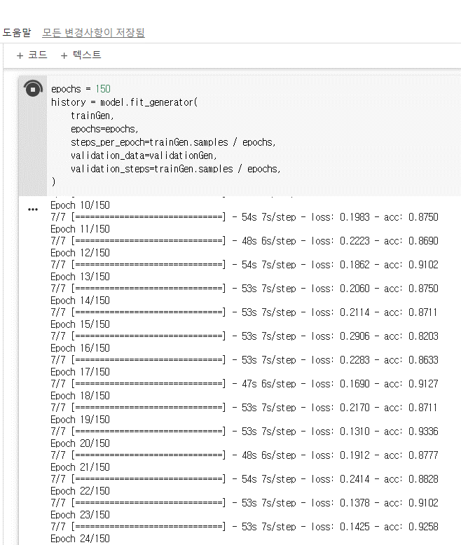
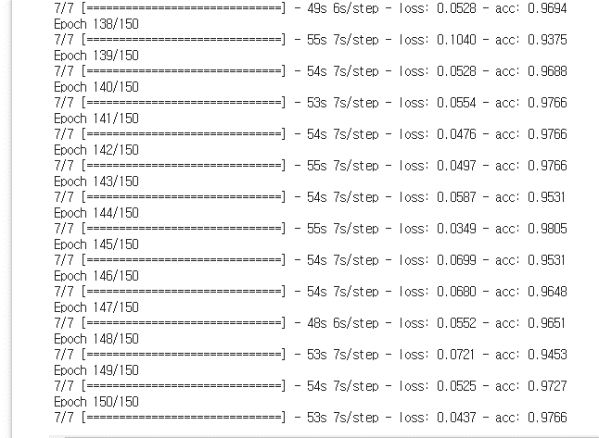
병충해 인식 / Leaf Disease Recognition
학습
Epochs = 150 번 학습

Slide 15
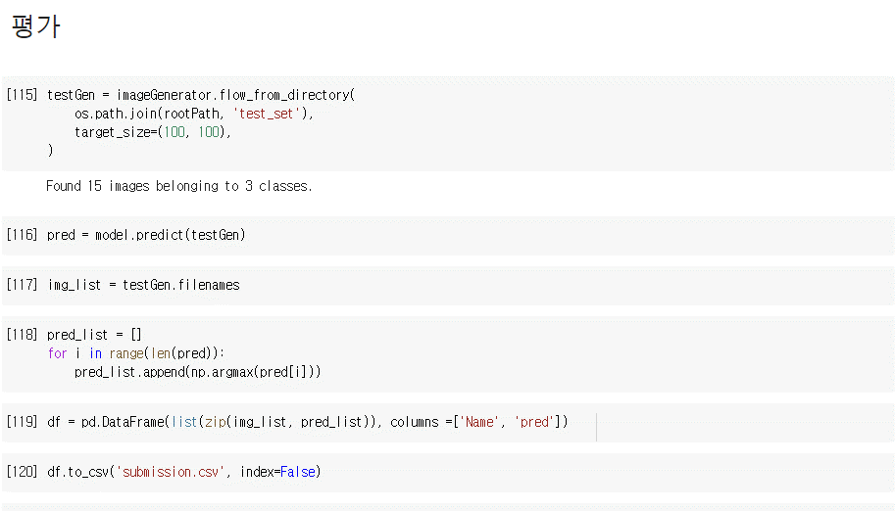
병충해 인식 / Leaf Disease Recognition
평가

Slide 16
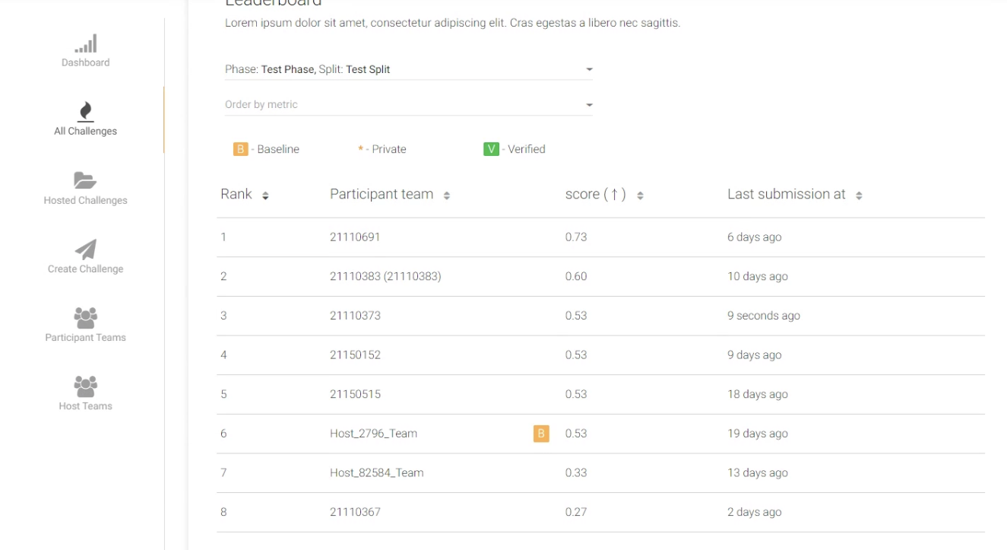
병충해 인식 / Leaf Disease Recognition
결과
리더보드 업로드

Slide 17
자기지도학습

Slide 18
자기지도학습 / Semi-Supervised Learning (image classification)
환경
Ubuntu 18.04
Python 3.7
GPU
Visual studio code (가상환경 py37)
Notes:
학습이 완료되는 체크포인트마다 json 파일이 생성된다.

Slide 19
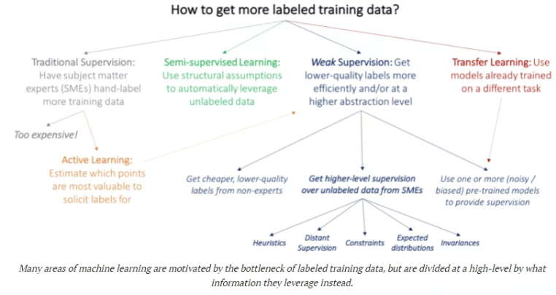
자기지도학습 / Semi-Supervised Learning (image classification)
자기지도학습
Weak Supervision : 머신러닝의 3가지 학습 방법(지도학습, 비지도학습, 강화학습) 중에서 지도학습(supervised learning) 분야에서 DATA 부족이 큰 bottleneck 현상을 해결하기 위해 데이터가 없어도 지속적으로 학습 할 수 있는 접근법
자기지도학습(Semi-Supervised Learning) 은 Weak Supervision의 접근 방식 중 하나
Notes:
학습이 완료되는 체크포인트마다 json 파일이 생성된다.

Slide 20
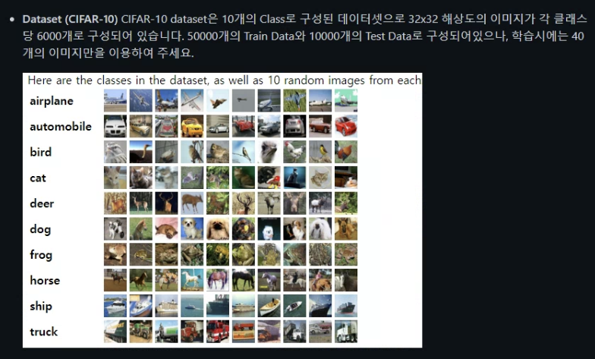
자기지도학습 / Semi-Supervised Learning (image classification)
데이터 셋
CIFAR-10 데이터셋

Slide 21
자기지도학습 / Semi-Supervised Learning (image classification)
학습
깃허브에서 제공하는 코드 : python train.py --dataset cifar10 --num-labeled 4000 --arch wideresnet --batch-size 64 --lr 0.03 --expand-labels --seed 5 --out results/cifar10@4000.5
40개 조건에 맞게 수정 : python train.py --dataset cifar10 --num-labeled 40 --arch wideresnet --batch-size 64 --lr 0.03 --expand-labels --seed 5 --out results/cifar10@40

Slide 22
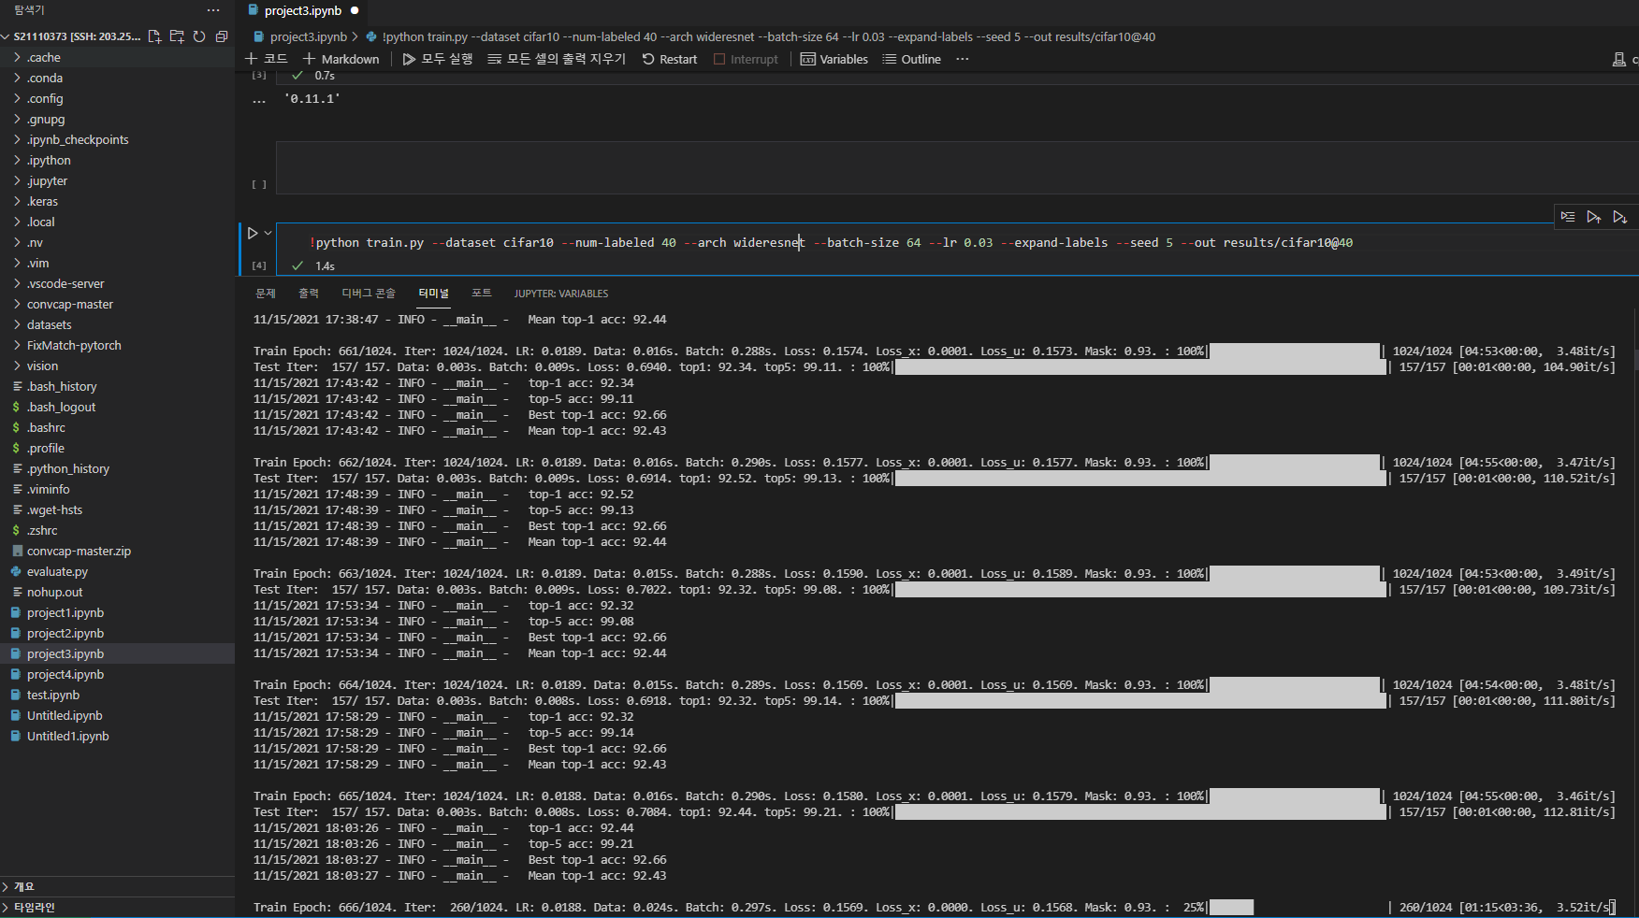
자기지도학습 / Semi-Supervised Learning (image classification)
학습
수정된 코드로 실행

Slide 23
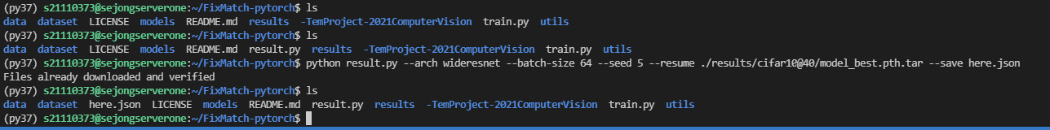
자기지도학습 / Semi-Supervised Learning (image classification)
결과
학습 완료된 모델 JSON 파일로 저장
체크포인트로 result.py를 통해 제출할 json 파일 생성 코드 : python result.py --arch wideresnet --batch-size 64 --seed 5 --resume {체크포인트 위치} --save {저장할 json 위치}

Slide 24
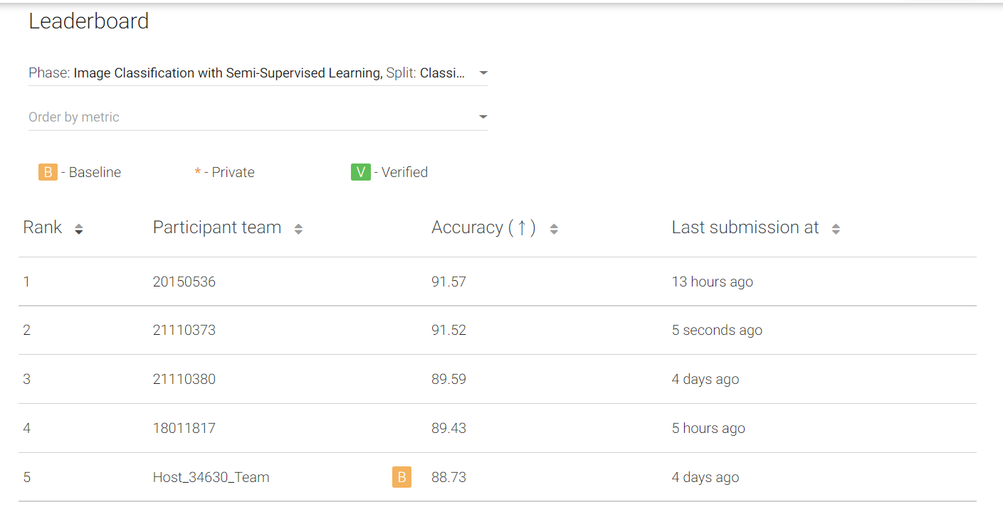
자기지도학습 / Semi-Supervised Learning (image classification)
결과
리더보드 업로드

Slide 25
이미지 캡셔닝

Slide 26
이미지 캡셔닝 / Image Captioning
환경
Ubuntu 18.04
Python 3.8
GPU
Visual studio code (가상환경 convcap2)
주피터노트북

Slide 27
이미지 캡셔닝 / Image Captioning
환경
라이브러리 설치 conda install pytorch==1.8.0 torchvision==0.9.0 torchaudio==0.8.0 cudatoolkit=11.1 -c pytorch -c conda-forge pip install cython matplotlib scikit-image tqdm numpy Pillow pip install jupyter pip install "git+https://github.com/philferriere/cocoapi.git#egg=pycocotools&subdirectory=PythonAPI“ pip install "git+https://github.com/salaniz/pycocoevalcap.git"

Slide 28
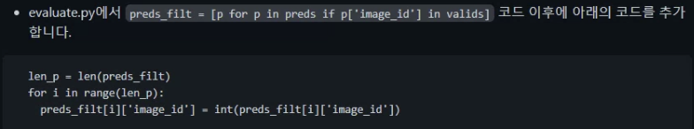

이미지 캡셔닝 / Image Captioning
코드 수정
evaluate.py
print() 괄호 추가
Json 에러 방지를 위한 코드 추가
* 해당 코드를 추가해주지 않으면 TypeError: Object of type Tensor is not JSON serializable 가 뜬다.
coco_loader.py

Slide 29
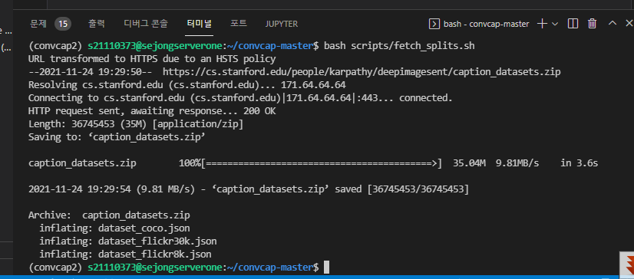
이미지 캡셔닝 / Image Captioning
학습 준비
train/val/test 데이터 나누기 caption_datasets.zip 를 받아와 data 폴더에 이동시켜주는 것을 확인

Slide 30
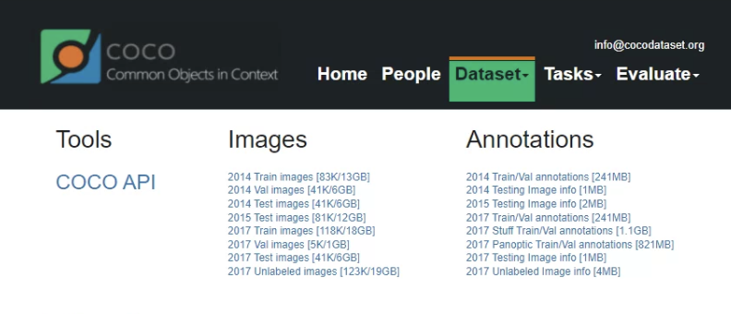
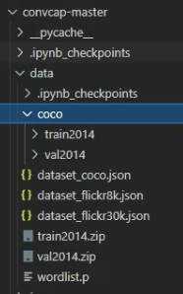
이미지 캡셔닝 / Image Captioning
데이터셋
MSCOCO 데이터셋
train2014, val2014

Slide 31
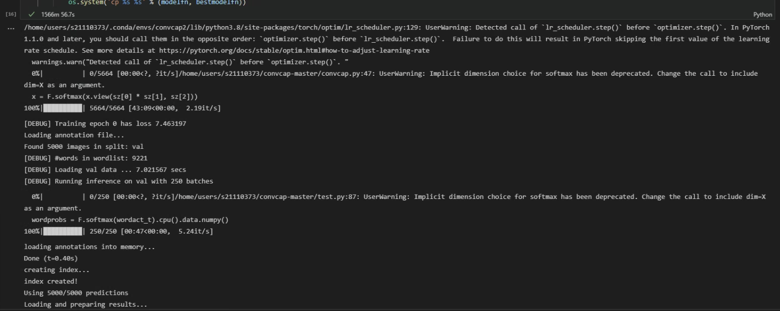
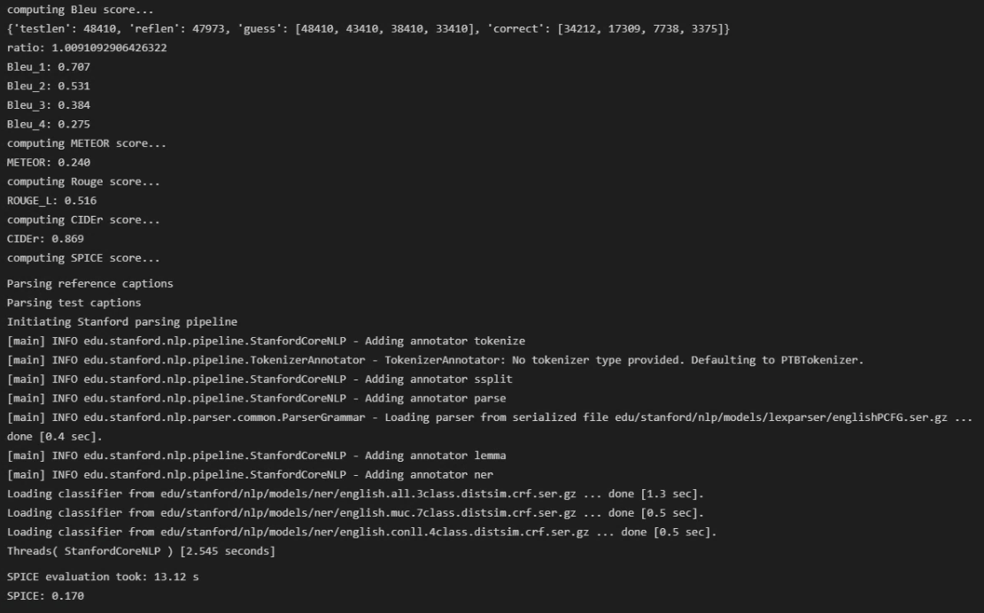
이미지 캡셔닝 / Image Captioning
학습
Epoch = 30번 반복

Slide 32
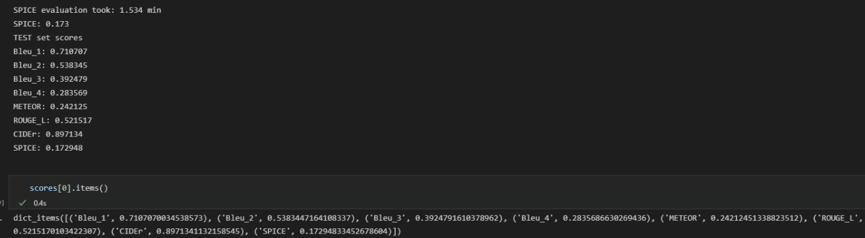
이미지 캡셔닝 / Image Captioning
결과
최종 JSON 파일 출력

Slide 33
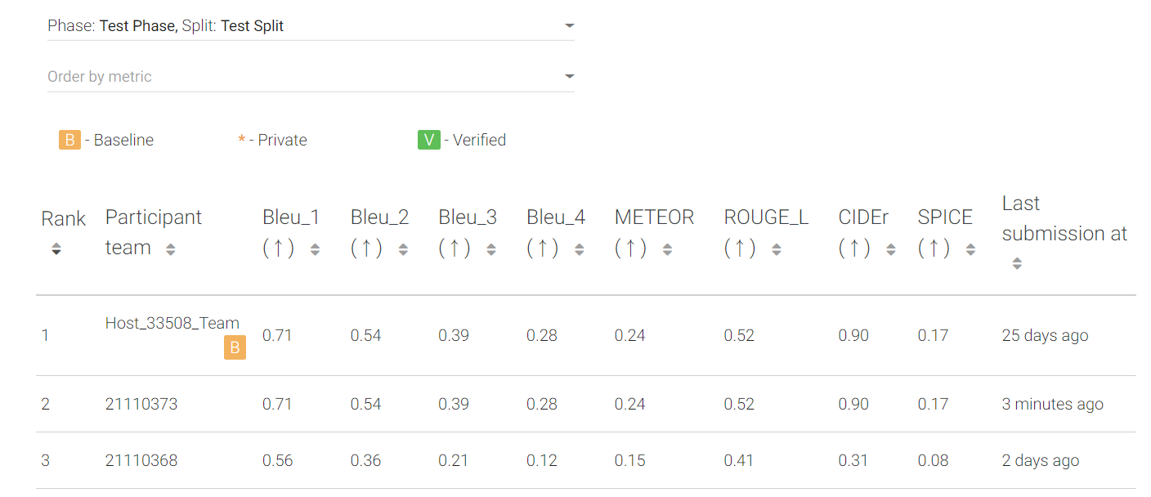
이미지 캡셔닝 / Image Captioning
결과
리더보드 업로드

Slide 34
감사합니다

